Slide 1
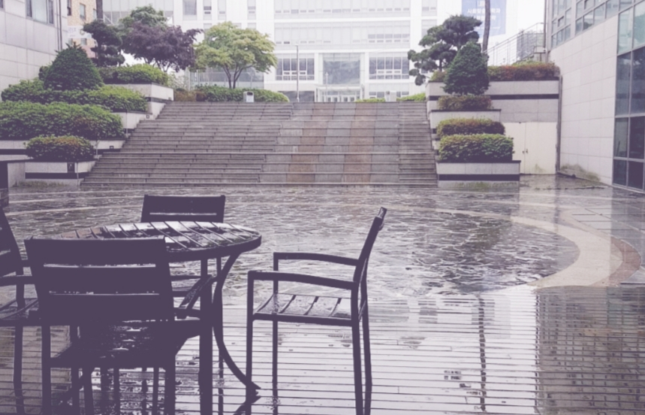
기초전기전자 (Basic Electronics)
두원공과대학교 컴퓨터공학과 2학년
<뉴욕 타임스퀘어의 폭설>

Slide 2
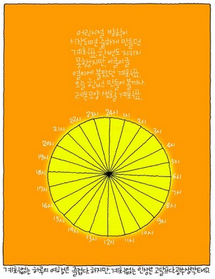

Slide 3
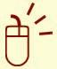
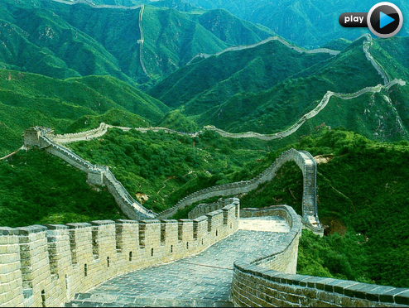
행복한 경영이야기(www.happyceo.or.kr)
성을 쌓는 자는 망한다.
“성을 쌓고 사는 자는 반드시 망할 것이며 끊임없이 이동하는 자만이 영원히
살아남을 것이다.” 울란바토르 근교에 있는 돌궐제국 명장 톤유쿠크(Tonyuquq) 비문 마지막 문장을
보면서, “내 후손들이 비단옷을 입고
기와집에서 살 때 내 제국은 멸망할 것이다”
라 했던 칭기즈칸의 경구를 떠올렸다. - 이석연 저, ‘책, 인생을 사로잡다’에서
맹자는 “지금 어렵고 근심스러운 것이 나를 살리는 길로 인도할 것이요, 지금 편안하고 즐거운 것이 나를 죽음의 길로 인도할 것이다.”라고 생어우환 사어안락(生於憂患 死於安樂)의 지혜를 가르쳐 줍니다. 안전지대에 머물지 않고 끝없이 새롭게 도전하는 멋진 삶이 많아지길 바랍니다.

Slide 4
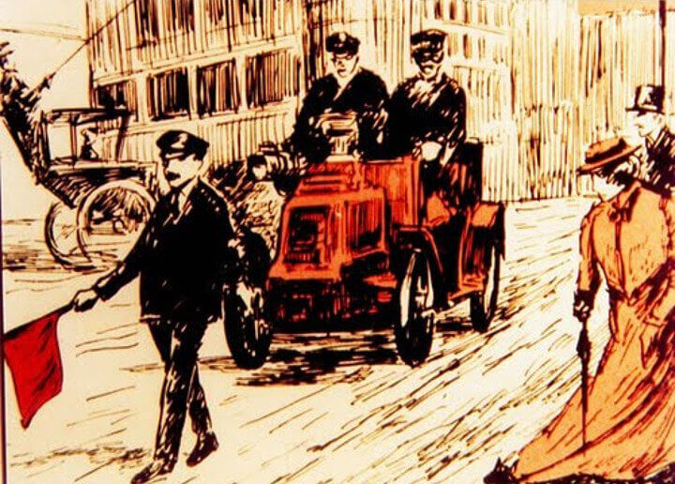
지킬 것인가? 바꿀 것인가?
<The Red Flag Act, 1865>

Slide 5
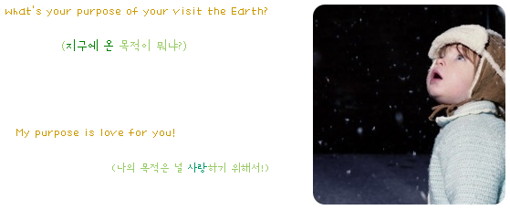
학습목표
본 강좌를 성공적으로 이수하면 학생들은
전기의 개념에 대해 설명할 수 있다.
전자소자와 전자회로에 대해 설명할 수 있다.
옴의 법칙(Ohm’s Law)에 대해 설명할 수 있다.
키르히호프의 법칙(Kirchhoff’s Law)과 전압분배에 대해 설명할 수 있다.
아날로그 신호와 디지털 신호를 구분할 수 있다.

Slide 6
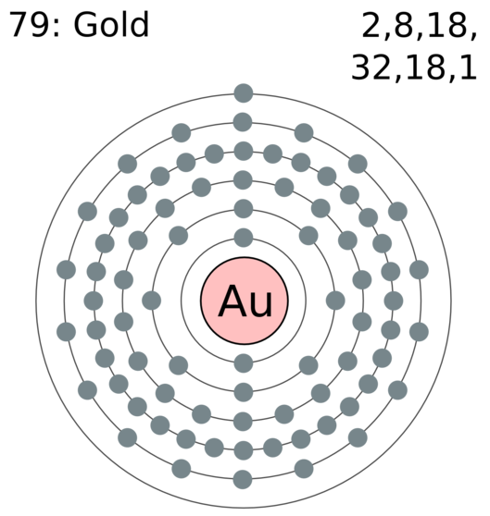
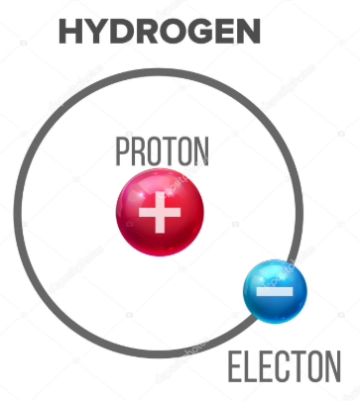
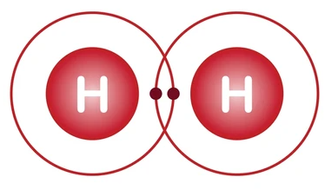
전기의 개념(1)
전기의 정의
전기(電氣, Electricity)
전하 존재 및 흐름과 관련된 물리현상 : 번개, 정전기, 전자기 유도, 전류 등
원자핵 구조의 자유전자의 흐름에 기인
전기에너지
발전소(화력, 수력, 원자력, 풍력, 조력)에서 생성하여 재가공을 거쳐 공급
건전지, 배터리 등을 통해 공급됨
< 보어모델에 의한 수소원자 및 수소분자>
<금(Au)의 원자구조>

Slide 7
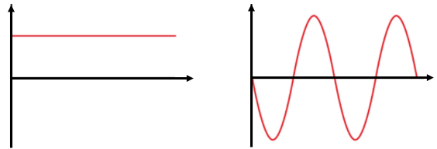
전기의 개념(2)
직류와 교류
직류(DC; Direct Current)
시간이 흘러도 일정한 전압을 유지
(예) 건전지
교류(AC; Alternating Current)
시간의 흐름에 따라 전압의 극성이 양(+)과 음(-)을 교대로 가짐
(예) 가정용 전원 → 발전기로 생성된 전원
전압
전압
시간
시간
직류(DC)
교류(AC)
<직류와 교류>

Slide 8
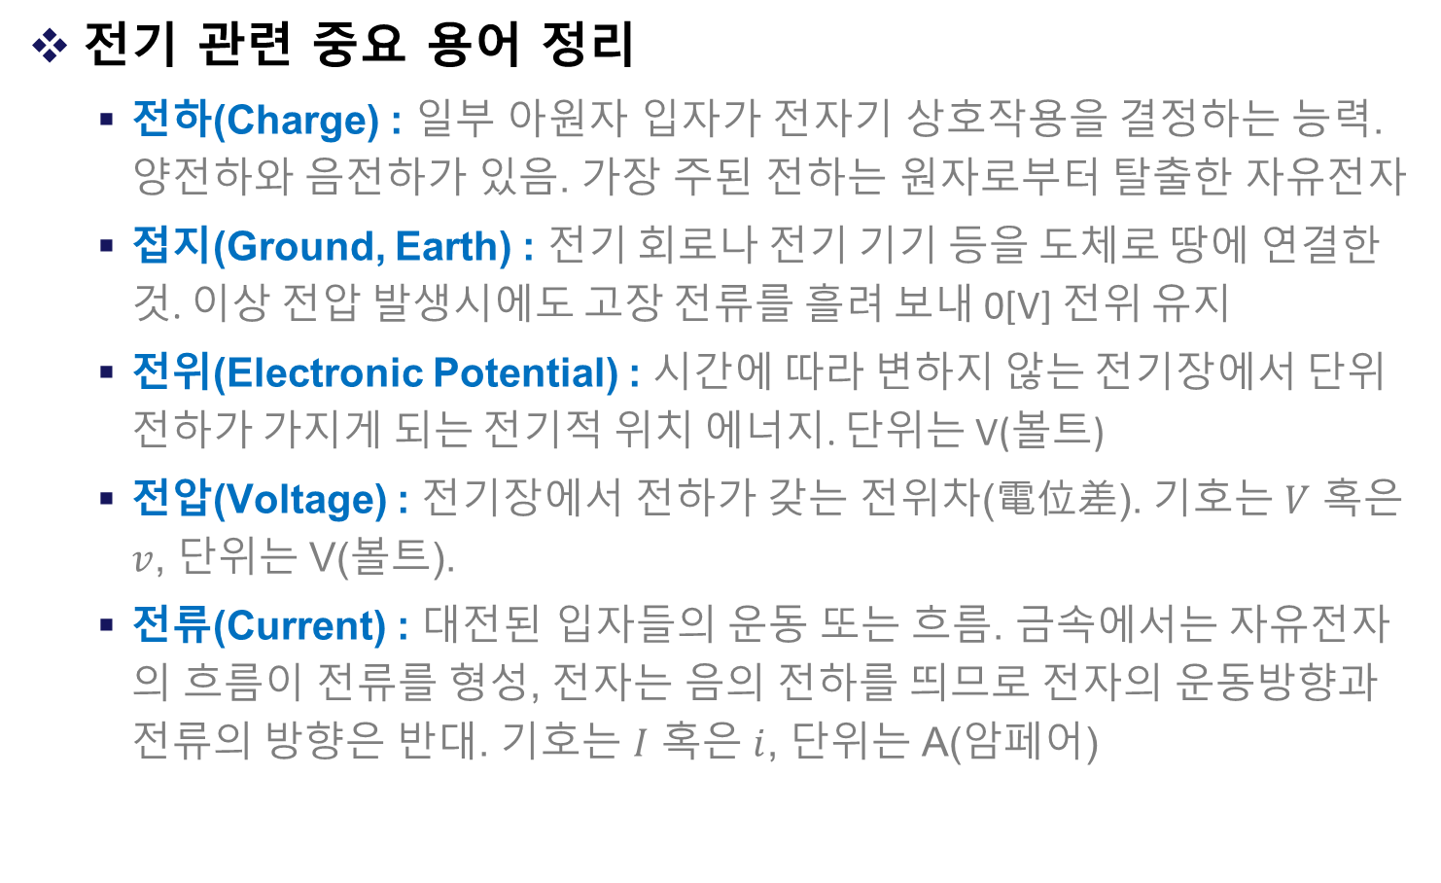
전기의 개념(3)
전기 관련 중요 용어 정리
전하(Charge) : 일부 아원자 입자가 전자기 상호작용을 결정하는 능력. 양전하와 음전하가 있음. 가장 주된 전하는 원자로부터 탈출한 자유전자
접지(Ground, Earth) : 전기 회로나 전기 기기 등을 도체로 땅에 연결한 것. 이상 전압 발생시에도 고장 전류를 흘려 보내 0[V] 전위 유지
전위(Electronic Potential) : 시간에 따라 변하지 않는 전기장에서 단위 전하가 가지게 되는 전기적 위치 에너지. 단위는 V(볼트)
전압(Voltage) : 전기장에서 전하가 갖는 전위차(電位差). 기호는 $V$ 혹은 $v$, 단위는 V(볼트).
전류(Current) : 대전된 입자들의 운동 또는 흐름. 금속에서는 자유전자의 흐름이 전류를 형성, 전자는 음의 전하를 띄므로 전자의 운동방향과 전류의 방향은 반대. 기호는 $I$ 혹은 $i$, 단위는 A(암페어)

Slide 9
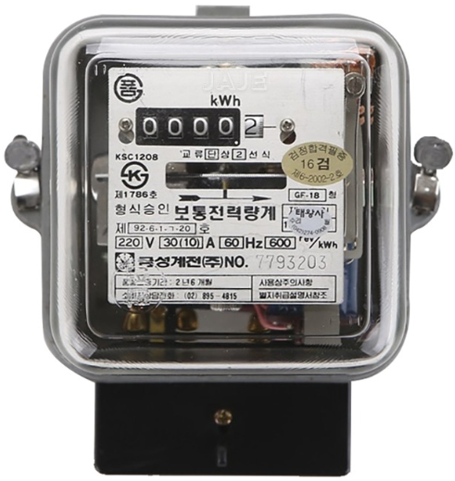
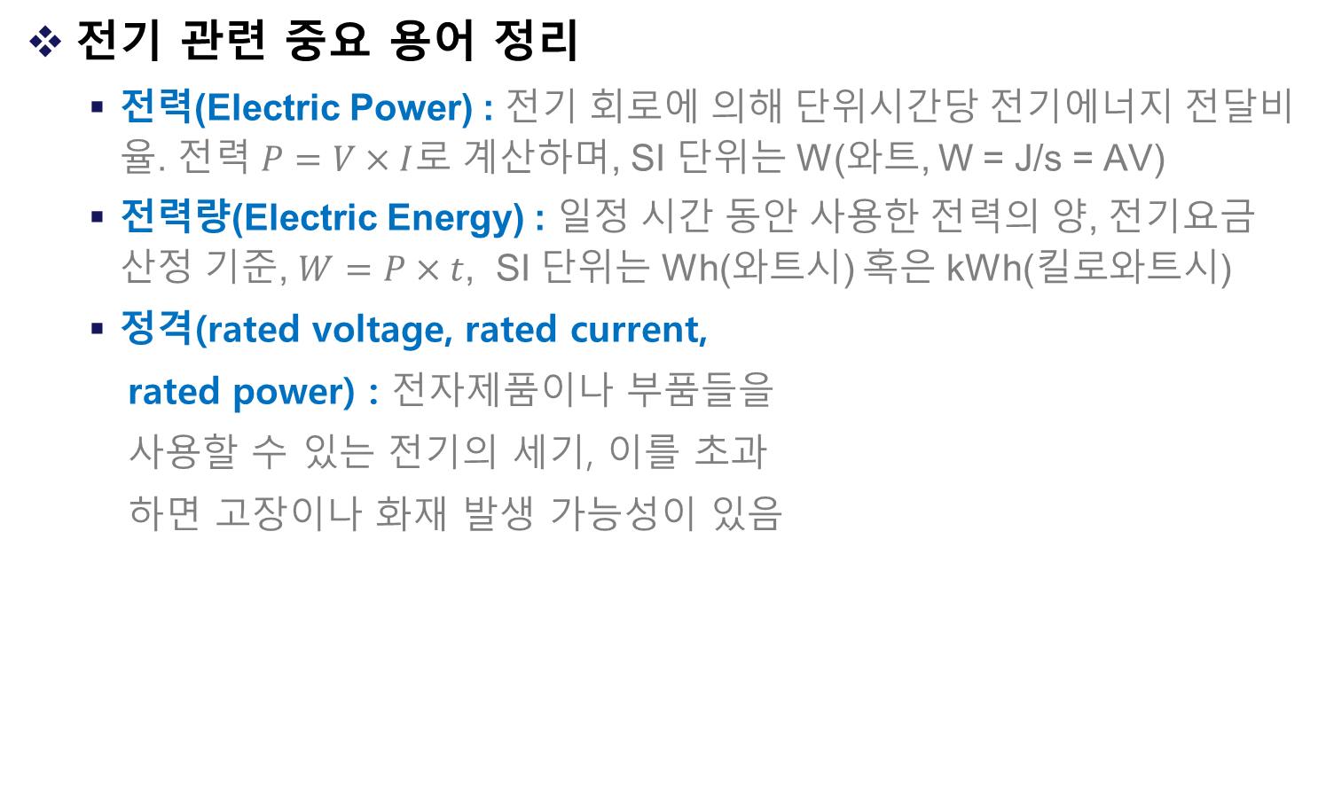
전기의 개념(4)
전기 관련 중요 용어 정리
전력(Electric Power) : 전기 회로에 의해 단위시간당 전기에너지 전달비율. 전력 $P=V×I$로 계산하며, SI 단위는 W(와트, W = J/s = AV)
전력량(Electric Energy) : 일정 시간 동안 사용한 전력의 양, 전기요금 산정 기준, $W=P×t$, SI 단위는 Wh(와트시) 혹은 kWh(킬로와트시)
정격(rated voltage, rated current,
rated power) : 전자제품이나 부품들을
사용할 수 있는 전기의 세기, 이를 초과
하면 고장이나 화재 발생 가능성이 있음
<전력량계>

Slide 10
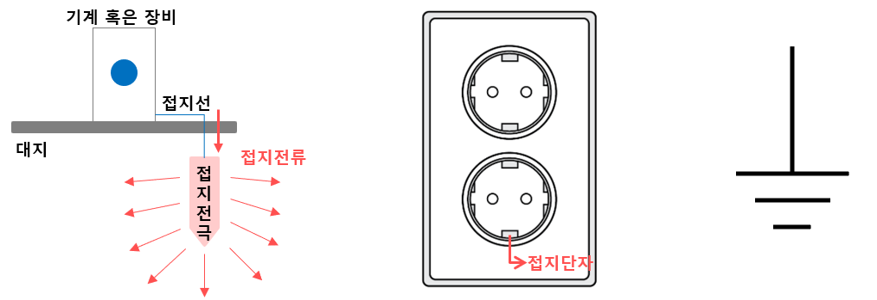
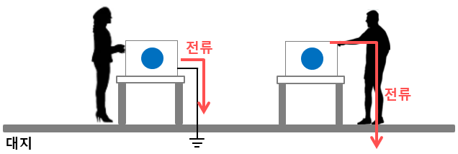
전기의 개념(5)
접지(接地, Ground, Earth)
전기 회로나 전기 기기 따위를 도체(접지전극;grounding electrode)로 땅에 연결하는 장치
접지대상물을 대지와 등전위 또는 최소의 전위차로 하는 방법
접지를 사용하는 2가지 주요 개념
안전(강전) : 세탁기, 대형 모터, 피뢰침 등을 접지와 연결, 안전하게 사용
기준전위(약전) : 일반적인 전기/전자회로에서 기준전위(0V) 제공
<안전을 위한 접지의 중요성>
<접지, 접지 단자, 회로기호>

Slide 11
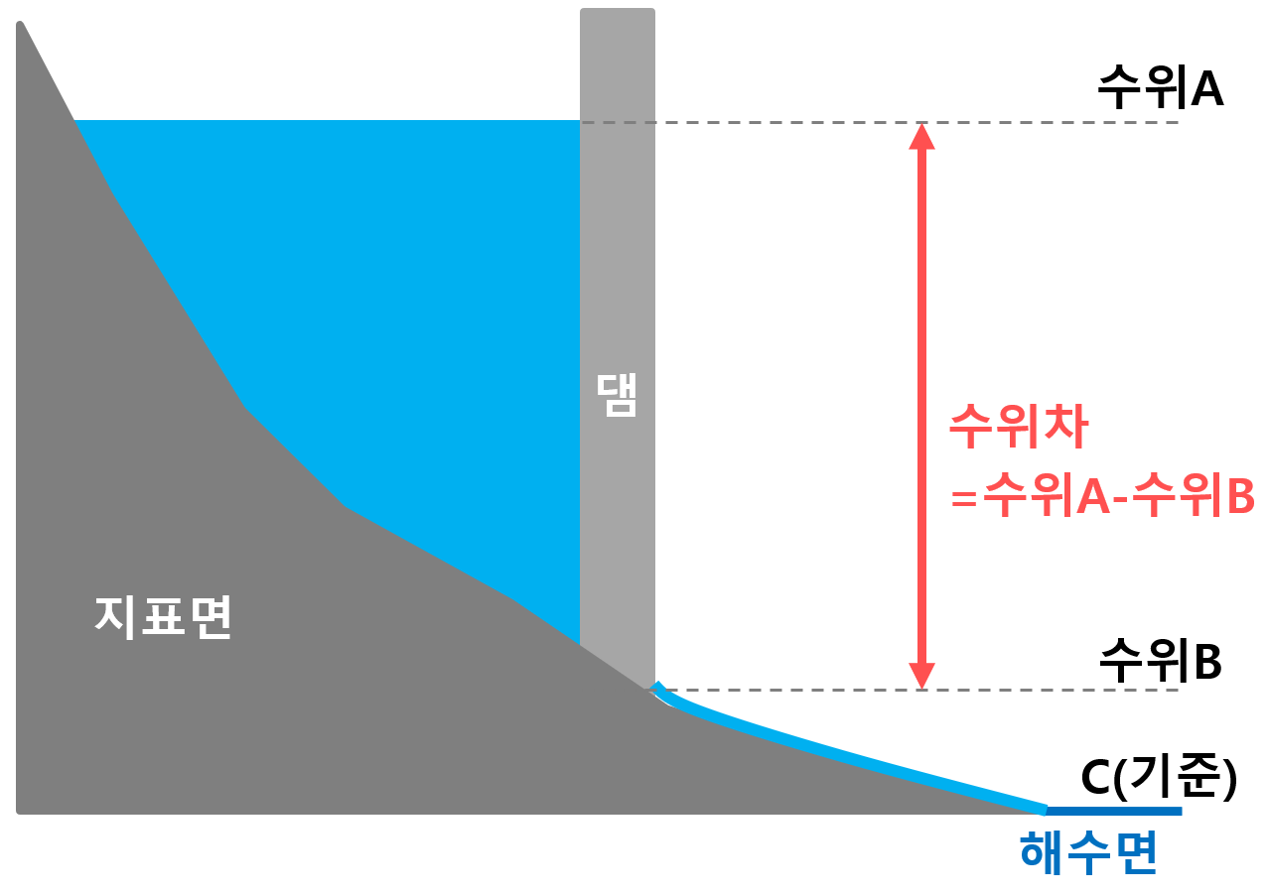

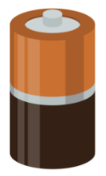
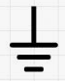
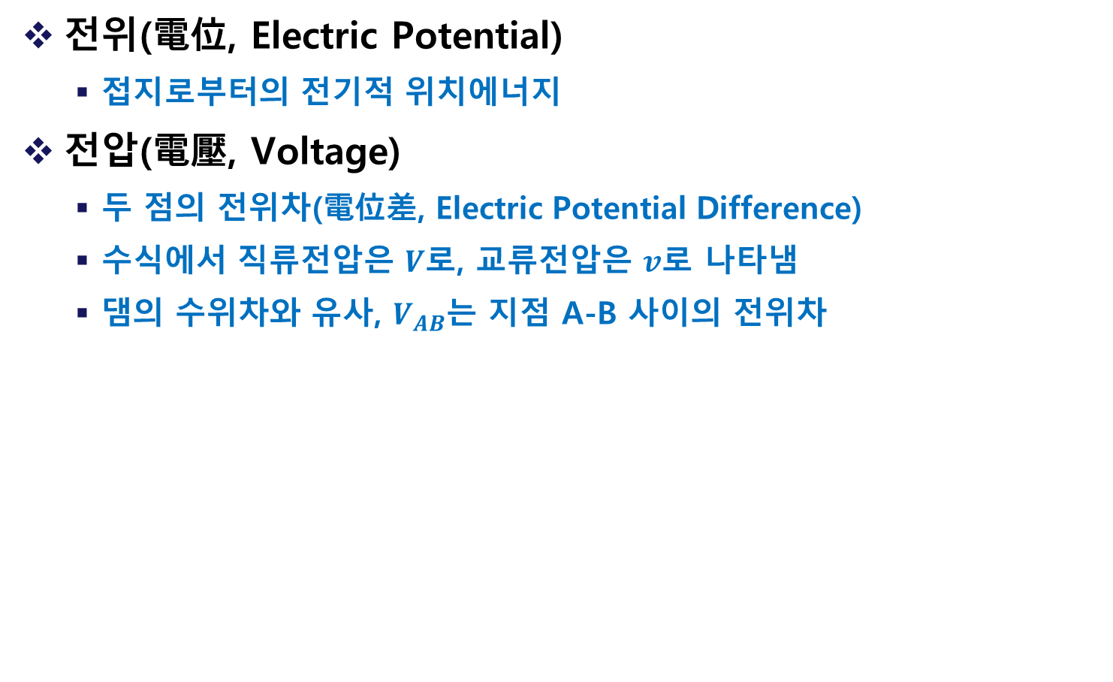
전기의 개념(6)
전위(電位, Electric Potential)
접지로부터의 전기적 위치에너지
전압(電壓, Voltage)
두 점의 전위차(電位差, Electric Potential Difference)
수식에서 직류전압은 $V$로, 교류전압은 $v$로 나타냄
댐의 수위차와 유사, $V_{AB}$는 지점 A-B 사이의 전위차
A
A
V_{AB}
= A-B 사이의
전압(전위차)
= 3–1.5 = 1.5V
3V
전위 3V
B
B
전위 1.5V
C
C
<수위차와 전위차(전압)>

Slide 12

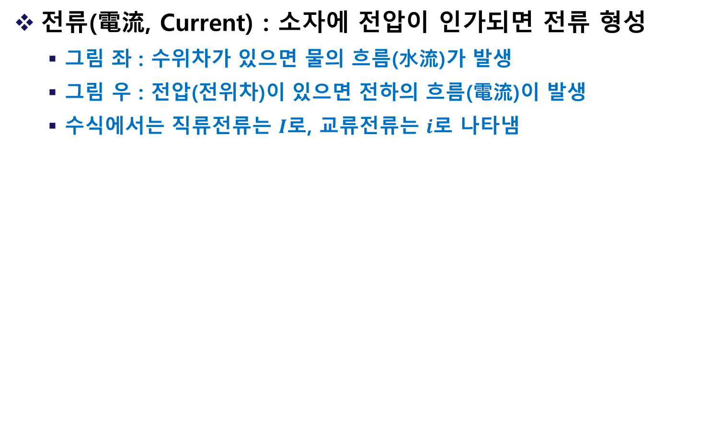
전기의 개념(7)
전류(電流, Current) : 소자에 전압이 인가되면 전류 형성
그림 좌 : 수위차가 있으면 물의 흐름(水流)가 발생
그림 우 : 전압(전위차)이 있으면 전하의 흐름(電流)이 발생
수식에서는 직류전류는 $I$로, 교류전류는 $i$로 나타냄
전류
+
전압
-
3V
수위차가 없으면 물이 흐르지 않음
수위차
물의 흐름
수위차에 의해 관을 통해 물이 흐름
전압(전위차)이 없으면 전류가 흐르지 않고,
전압이 인가될 때 전류가 흐름 → 전구 켜짐
<물의 흐름과 전류>

Slide 13
전자회로(Electronic Circuit)
전자회로(電子回路)
다이오드, 저항, 유도자, 콘덴서, 트랜지스터와 같은 개별적인 전자 부품들(electronic components)로 구성된 전기회로
전기회로(電氣回路, Electric Circuit)
전기가 흐를 수 있도록 설치된 닫힌 회로
회로에는 저항, 축전기, 코일 등 다양한 전기 소자들이 전선으로 연결
회로에 공급되는 전기의 종류에 따라 직류회로와 교류회로로 구분
Switch On
Switch Off
<Closed Circuit>
<Open Circuit>
<열린(개방) 회로와 닫힌(폐) 회로>

Slide 14
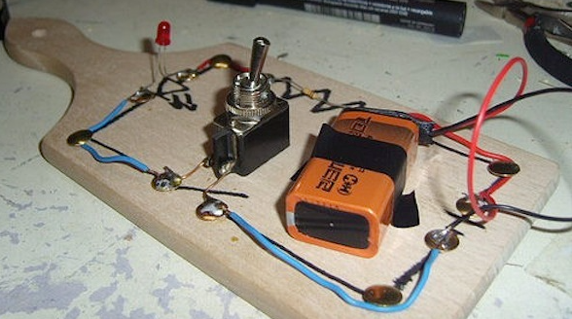
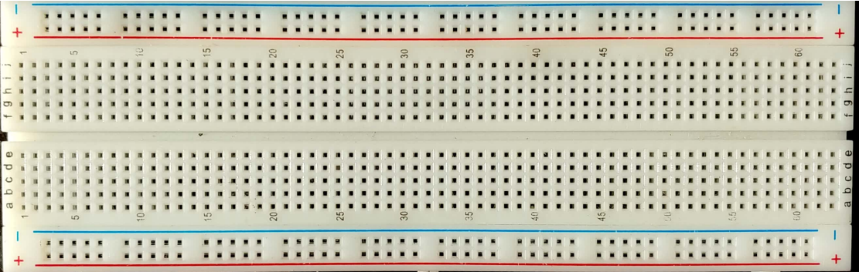
전자회로(Electronic Circuit)
브레드 보드(Bread Board, 빵판)
납땜을 하지 않고 전자회로 시제품을 꾸밀 수 있는 재사용 가능한 장치
초기 “빵을 자르던 나무 식판”에 못을 박아 고정하던 것에서 빵판이라는 이름이 유래
위/아래에 가로로 연결된 power rail과 ground rail이 일렬로 연결
내부의 홀은 5개씩 세로로 연결
<브레드 보드의 유래>
<실습에 사용할 830홀 브레드 보드>

Slide 15
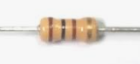
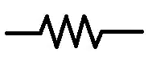
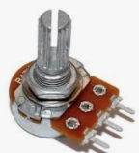
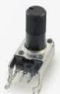
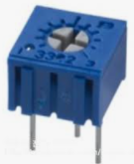
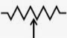
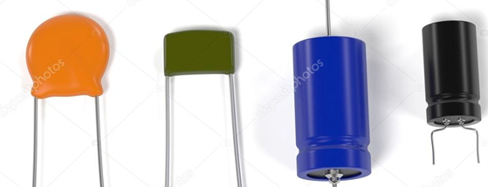
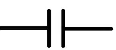
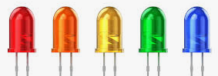
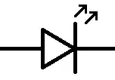
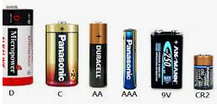
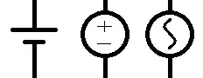
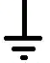
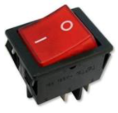
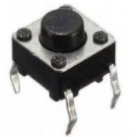
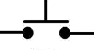
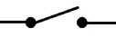
전자회로(Electronic Circuit)
주요 부품과 회로기호
명칭 | 사진 | 회로기호 | 역할
저항 |  |  | 전류의 흐름을 방해하는 소자. 단위는 Ω (옴)
가변저항 |  |  | 저항 값을 임의로 바꿀 수 있는 저항
커패시터 |  |  | 전기를 일시적으로 저장. 콘덴서 혹은 축전기라 불림. F(패럿)
LED |  |  | 순압향 전압을 인가할 때, 빛을 발광하는 표시장치
전원 |  |  | 전기회로에 에너지를 공급하는 장치
접지 | - |  | 0 전위를 제공하는 단자
스위치 |  |  | 회로를 On/Off 시키는 전기소자

Slide 16
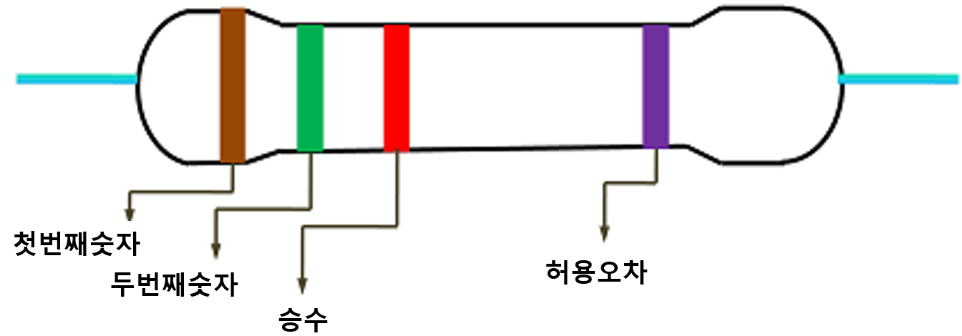
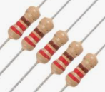
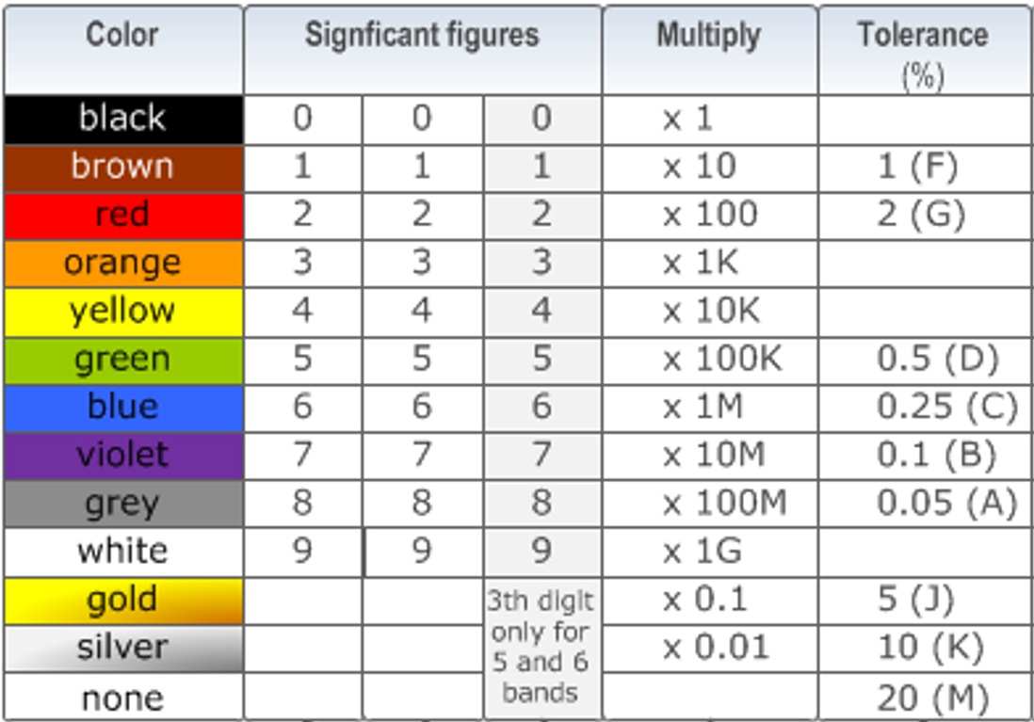
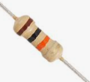
전자회로(Electronic Circuit)
저항(Resistor)
저항은 전류가 흐르는 것을 방해하여 흐르는 전류량을 제한
소자를 안전하게 사용하기 위해 직렬 연결 → 일반적으로 낮은 저항 값
원하는 신호를 만들기 위해 병렬로 연결 → 일반적으로 높은 저항 값
저항 값은 띠 모양으로 표기하고 있음
적적갈
2 2 1(0이 1개) → 220Ω
갈흑등
1 0 3(0이 3개) → 10,000Ω
→ 10KΩ
<4-band 저항의 color code와 실습에 사용할 저항>

Slide 17
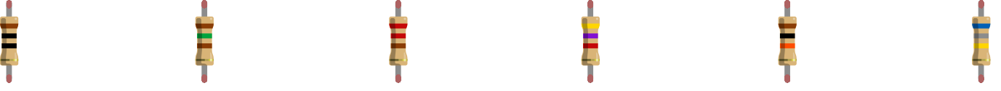
[과제] 저항값 읽기
다음 저항의 저항값을 계산해 보시오.

Slide 18
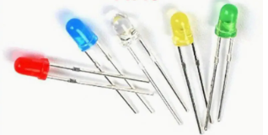
전자회로(Electronic Circuit)
LED (Light Emitting Diode)
전압이 인가되었을 때 빛을 발생하도록 만든 다이오드
전자제어에서의 대표적 표시장치 중 하나 → 출력장치
2개 다리 중 길이가 긴 것이 양극(Anode), 짧은 것이 음극(Cathode)
동작 전압은 1.6V(Red LED) ~ 3.4V(Blue LED) 정도
빨간색에 비해 파란색을 만들기가 어려우며 가격도 차이가 많음
빛의 3원색(RGB; Red, Green, Blue)이 있으면 총천연색 구현 가능

Slide 19
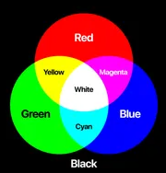
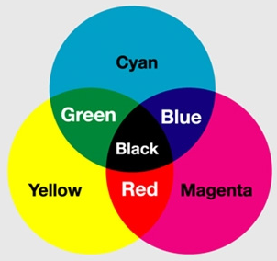
[참고] 빛의 3원색, 물감의 3원색
빛의 3원색
빛의 세가지 기본 색, 빨강(Red), 초록(Green), 파랑(Blue)
태양, 전등, 촛불, LED 등과 같은 광원으로부터 나오는 색
RGB로 표현
물감의 3원색
물감, 잉크의 3가지 기본 색, 자홍(Magenta), 노랑(Yellow), 청록(Cyan)
물체가 반사하는 빛의 색

Slide 20
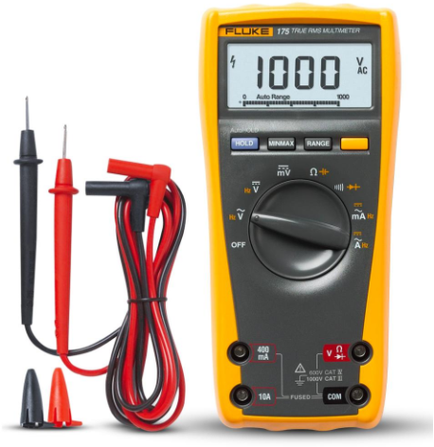
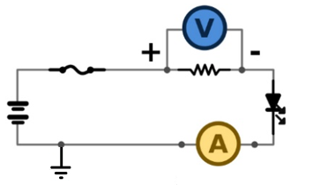
전자회로(Electronic Circuit)
멀티미터(Multimeter)
여러가지의 측정 기능을 결합한 전자 계측기
전형적인 멀티미터는 전압, 전류, 전기저항을 측정할 수 있음
전압측정 : 폐회로에서 측정하고자 하는 소자의 양단에 병렬로 연결
전류측정 : 폐회로에서 측정하고자 하는 소자와 직렬로 연결
저항측정 : 회로에서 분리하여 측정
전압계(Voltmeter)
전류계(Ammeter)
<멀티미터(FLUKE-175)>
<전압계와 전류계의 연결>

Slide 21
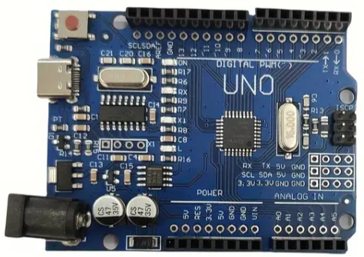
전자회로 구성을 위한 아두이노 핀배열
Arduino의 입출력 핀
마이크로컨트롤러(MCU; Micro-Controller Unit)로 신호를 입력하거나, MCU로부터 신호를 출력하기 위한 핀
동작전압은 5V이며, I/O 핀의 출력전류는 40mA로 제한
디지털
접지
디지털 입출력 핀(2~13)
(~ 표시는 PWM)
ATmega328
3.3V
출력핀
5V
출력핀
접지핀
아날로그 입력핀(A0~A5)
(디지털 출력 가능)

Slide 22

[실습1] 아두이노 5V 출력핀을 이용한 LED 점등
회로 구성
동작 내용 : 아두이노 5V 출력핀을 이용한 LED On
출력핀에는 전류제한(40mA)이 있어 LED를 직접 연결하여도 문제는 없으나, LED의 동작전압은 1.6V~3.4V이므로 안전을 위해 회로구성에서 항상 220Ω 저항을 직렬로 연결
회로 구성이 끝나면 USB를 이용, 아두이노를 PC에 연결 → LED On
LED(긴 다리 위쪽)
220Ω
5V
GND
<아두이노 우노의 5V 출력핀을 이용한 LED 점등회로>

Slide 23

[실습2] 13번 핀을 이용한 LED 점등
회로 구성
동작 내용 : 아두이노 13번 출력핀의 신호를 On/Off하여 LED 동작
아두이노 13번 핀과 LED의 긴 단자를 연결
LED 짧은 단자는 220Ω 저항을 통해 아래의 접지 레일과 연결
아두이노의 GND 단자와 아래 접지 레일을 연결
13
전류
LED(긴 다리 위쪽)
220Ω
GND
<아두이노 13번 핀을 이용한 LED 점멸 회로>

Slide 24

[실습2] 13번 핀을 이용한 LED 점등
소스코드 작성
Blink 예제를 이용, 일부 수정
[파일] – [다른 이름으로 저장] → _01_LedOnOffUsing13
<아두이노 13번 출력핀을 이용한 LED 점멸 동작 소스코드>

Slide 25






옴의 법칙(Ohm’s Law)
옴의 법칙
두 지점 사이의 도체에 일정한 전압(전위차)가 존재할 때, 도체에 흐르는 전류(current)는 전압(voltage)에 비례하고, 저항(resistance)
의 크기에 반비례
독일 물리학자 Georg Simon Ohm의 이름을 땀
$I=\frac{V}{R}, V=IR, R=\frac{V}{I}$
여기서 $I$는 전류(A), $V$는 전압(V), $R$은 저항(Ω)
$$I$$
→
+
$$V$$
$$R$$
-
<저항회로>
건전지가 늘어나면(전압 증가) 전구가 밝아지고(전류 증가), 동일 전압에서 전구가 늘어나면(저항 증가) 전구가 어두어진다(전류감소).
<Georg Simon Ohm (그림 위키백과)>

Slide 26


[예제] 옴의 법칙(Ohm’s Law)
[문제] 다음 LED 회로에서 저항을 통해 흐르는 전류를 계산하시오. 단, LED에 인가되는 전압은 1.7V이다.
[풀이]
$$I=\frac{V}{R}=\frac{5−1.7}{220}=0.015\left[\text{A}\right]=15\text{[}\text{mA}\text{]}$$

Slide 27












키르히호프의 법칙(Kirchhoff’s Law)
전압법칙(KVL; Kirchhoff’s Voltage Law)
닫힌(폐) 회로에서 한 루프(loop) 내의 전압(전위차)는 0이다(그림 a).
$−V+V_{1}+V_{2}=0$ 즉, $V=V_{1}+V_{2}$
전류법칙(KCL; Kirchhoff’s Current Law)
전기가 통과하는 한 분기점에서 전류의 합은 0이다(그림 b).
$−I+I_{1}+I_{2}=0$ 즉, $I=I_{1}+I_{2}$
$$+V_{1}−$$
$$+V_{2}−$$
$$I$$
→
$$R_{1}$$
$$R_{2}$$
↓$I_{1}$
↓$I_{2}$
$$+$$
$$V$$
$$−$$
$$R_{2}$$
$$R_{1}$$
(b)
<키르히호프의 전압 및 전류법칙>
<Gustav Robert Kirchhoff (그림 위키백과)>

Slide 28











키르히호프의 법칙(Kirchhoff’s Law)
전압분배 법칙
전자공학에서 저항을 직렬 연결하여, 입력전압($V_{in}$)에 비례하는 출력전압($V_{out})$을 만들기 위해 사용하는 설계기술
키르히호프 전압법칙을 응용한 예로 다양한 곳에서 활용
LED에 직렬로 저항을 연결하는 것도 전압분배의 원리에 의해 다이오드에 인가되는 전압을 낮추기 위함
$$V_{in}=V_{R1}+V_{R2}$$
$$V_{in}$$
$$V_{out}=V_{R2}$$
$$R_{1}$$
$$=V_{in}−V_{R1}$$
$$V_{out}$$
$$=V_{in}−I×R_{1}$$
$$R_{2}$$
$$=V_{in}−R_{1}×\frac{V_{in}}{R_{1}+R_{2}}$$
$$=\frac{R_{2}}{R_{1}+R_{2}}{∙V}_{in}$$
<키르히호프의 전압 및 전류법칙>

Slide 29
아날로그 신호와 디지털 신호
아날로그 신호화 디지털 신호의 특징
구분 | 아날로그신호 | 디지털신호
정의 | 빛, 소리, 온도, 습도 등과 같이 시간의 흐름에 따라 연속적으로 변하는 신호 | 이산(離散)화하여 시간의 흐름에 따라 막대그래프처럼 불연속적인 신호
형태
예 | 온도계의 눈금 변화 지진계로 기록한 그래프 | 컴퓨터, 스마트폰 등 현대 문명에서 가장 많이 사용하는 신호
장점 | 세밀한 값의 표현이 가능 | 정보의 저장이 쉽고, 변형없이 전달 가능
단점 | 신호 전달과정에서 변형이 일어나기 쉬움 | 현실세계의 물리량을 원래 그대로 기록하고 재생할 수 없음
물
리
량
물
리
량
시간
시간
<아날로그 신호와 디지털 신호>

Slide 30

아날로그 신호와 디지털 신호
아날로그-디지털 변환
아날로그 물리 량인 현실세계의 값을 컴퓨터세계(Computer World)에서 사용하기 위해 디지털 값으로 변환
ADC(Analog-to-Digital Converter) : 아날로그 → 디지털
DAC(Digital-to-Analog Converter) : 디지털 → 아날로그
현대 사회에서 디지털 자료는 여러 면에서 엄청난 가치를 부여 받고 있음(예. 디지털 음원)
00000100
01101010
00101000
11110000
…
ADC
저장
DAC
가치
부여
현실세계(Analog)
컴퓨터세계(Digital)
현실세계(Analog)
<아날로그-디지털 변환>

Slide 31

아두이노의 아날로그 입⋅출력
아날로그 입력
A0~A5 : ADC가 내장되어 있음
아날로그 출력
디지털 입출력핀 중 “~” 표시 : DAC가 아닌 디지털화 아날로그 출력
→ 추후 학습

Slide 32
과제
알아야 할 용어
접지(Ground)
전압(Voltage)
전류(Current)
브레드 보드(Bread Board)
저항(Resistor)
입출력핀(Input/Output Pin)
옴의 법칙(Ohm’s Law)
아날로그(Analog)
디지털(Digital)
ADC(Analog-to-Digital Converter)

Slide 33
Summary
전기란?
주요 용어의 정의
전자회로
브레드보드
소자
회로도
전기 관련 기본 법칙
옴의 법칙
키르히호프의 법칙
아날로그 신호와 디지털 신호

Slide 34

질의 응답
No question, no learning !!!
No dumb question !!!
I’m here to be interrupted.
I’m an interrupt-driven professor.
I teach less, students learn more.

